Slide 1
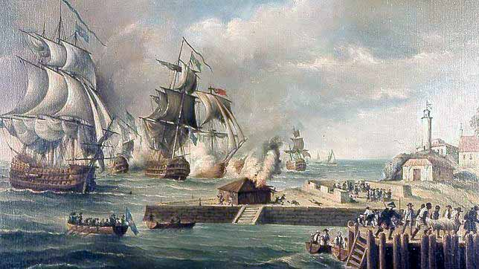
Guerra del asiento o la oreja de Jenkins
Nicolás Maldonado - Tomas Opazo
3°Daga 2025

Slide 2

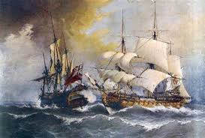
Índice
Contexto Histórico
Asedio de Cartagena de indias
Fin del asalto
Comentario final

Slide 3
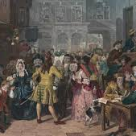
Contexto historico
La Guerra del Asiento de (1739-1748) fue un conflicto entre Gran Bretaña y España, causado por disputas sobre el comercio de esclavos y quien sus colonias.
Gran Bretaña buscaba expandir su monopolio, mientras que España intentaba mantener su dominio sobre el comercio de esclavos.
El incidente que desató la guerra ocurrió cuando la guardia costera española cortó la oreja al capitán británico Robert Jenkins en 1731, lo que fue usado como excusa por Gran Bretaña para comenzar una guerra.

Slide 4
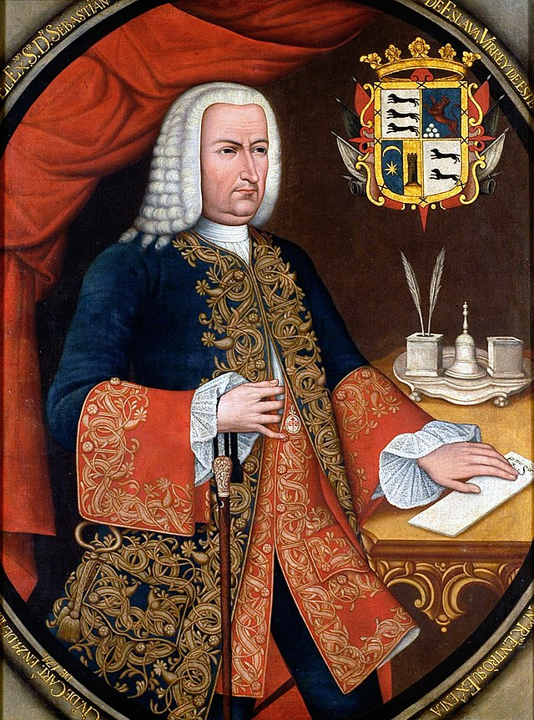
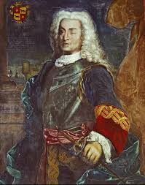
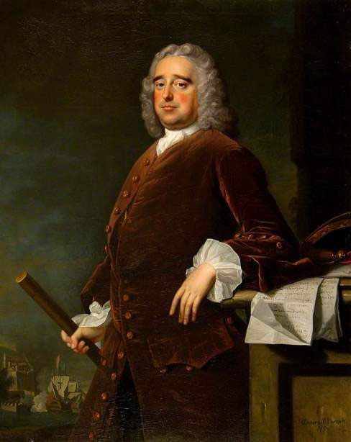
Asedio de Cartagena de Indias 1741
El asedio de Cartagena de Indias fue un enfrentamiento naval y terrestre por controlar dicha ciudad. El almirante británico Edward Vernon, tras la captura de Portobello, se dirigió a Cartagena con una numerosa flota entre buques y soldados. con una resistencia española que no cedía ante nada, los británicos pudieron tras múltiples bombardeos tomar el primer fuerte San José en la entrada de bocachica.
Los españoles se replegaron al castillo de San Felipe donde se centraron todas las defensas. Vernon, confiado, ordenó un ataque nocturno para tomar dicho castillo, pero las columnas británicas fueron sorprendidas y contenidas por la fuerte defensa y tácticas de distracción españolas.

Slide 5
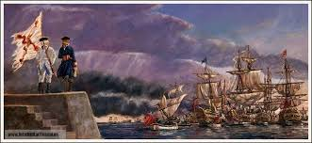

Fin del Asedio
Dado el liderazgo ya las tácticas defensivas empleadas por Blas de Lezo, los españoles lograron resistir los intensos ataques británicos. esto se debió a un desgaste excesivo de las tropas británicas lo que fue vital para evitar la captura de Cartagena de Indias.
La moral alta de los soldados españoles y su conocimiento del terreno les permitió superar la superioridad numérica y naval de los británicos, lo que resultó en una victoria clave para España en la Guerra del Asiento.
Esta derrota británica, además de ser una gran victoria estratégica para España, debilitó las aspiraciones británicas en la región y cambió el curso de la Guerra.

Slide 6
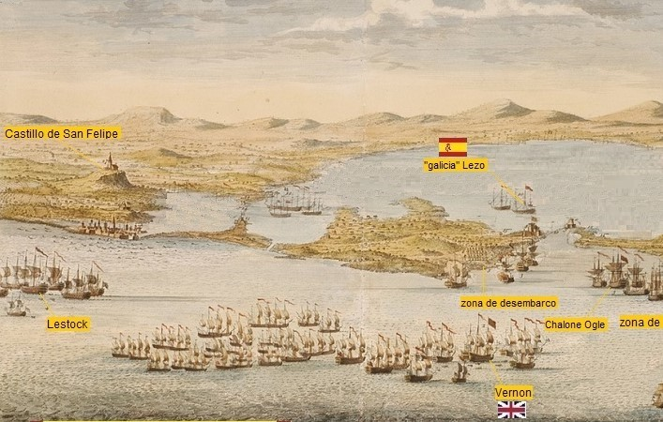
Comentarios Finales
Con el liderazgo de Blas de Lezo, el cual aplico tales principios de guerra como la sorpresa, concentración, engaño, movilidad entre otros les dio la victoria a los españoles, con una defensa en el castillo de San Felipe. Lo que llevo al almirante al retirarse de este lugar y empezar su retorno a Inglaterra.
Principalmente el almirante aplico el principio de la sorpresa, ofensiva y objetivo, pero este con ansias de conquistar y destruir a los españoles tomo decisiones sin pensar y fue derrotado.

